Slide 1
DSMA19 Četba a interpretace starověkých právních pramenů
Úvod do práce se starověkým právním textem
Miroslav Frýdek
©

Slide 2
Osnova
Pojem exegeze
Struktura exegeze. Formální stránka exegeze
Právní hermeneutika
Historicko-právní argumentace
Juristický a filologický překlad

Slide 3
Exegesis
Exegeze (řecky ἐξηγεῖσθαι) = vyvádět ven
Exegeze je kritické zkoumání jakéhokoli textu, zvláště náboženského nebo právního
Exegeze = vytažení významu daného textu. Objektivní přístup
Eisegeze = vkládáním vlastního výkladu do daného textu. Subjektivní přístup
Ve vědecké práce se nejčastěji mluví o biblické exegezi, exegezi literární nebo exegezi právních pramenů.

Slide 4
Metody textové exegeze
Exegeze používá k výkladu textu a jeho významu nejrůznějších metod, jejichž cílem je snaha o pochopení myšlenky (poselství) textu.
Většinou se obecně hovoří o historicko-kritické metodě, což je souhrn několika metod, které exegetovi pomáhají odhalit význam.
Metody zastřešené tímto názvem jsou:
  kritické, neboť přistupují k textu jako k literárnímu celku, který má svou historii a který prošel dlouhými dějinami vzniku a vývoje.
  historické, nakolik zkoumají text z hlediska jeho historického vývoje a především z hlediska významu, jaký daný text měl v době svého vzniku.

Slide 5
Úkol historicko-kritické metody
Úkolem historicko-kritické metody je zjistit:
  jaký význam měl text v okamžiku napsání
  jaké poselství jím chtěl autor předat

Slide 6
Dílčí metody exegeze
Dílčí metody se dělí do dvou skupin na metody:
  Synchronní metody zkoumají text v jeho nynější, konečné podobě
  Diachronní metody jej zkoumají z hlediska jeho vzniku a vývoje, který dnešní konečné podobě předcházel.
Obvykle se pak obě tyto metody navzájem kombinují.

Slide 7
Metody synchronní
Jazyková a syntaktická analýza provádí:
  rozbor struktury textu
  použitý výběr lexikální zásoby a gramatiky jazyka
  spojení prvků textu (řazení vět)
  použité stylistické figury
  stavbu a členění textu.
Sémantická analýza se zabývá významem jednotlivých slov či větších větných celků. Snaží se zachytit pole významů jednotlivých termínů a dle kontextu určit konkrétní význam použitých termínů v daném textu.

Slide 8
Narativní analýza studuje text z hlediska výpravného, jeho dynamiku, vztahy mezi jednajícími postavami a změnu situace.
Pragmatická analýza studuje cíl, kterého chtěl autor dosáhnout. Text může mít funkci:
  informační (předání informací)
  konativní (prosba/příkaz, snaha přimět čtenáře přímo k nějakému jednání)
  emotivní (vyjádření vlastních pocitů)
  poetickou apod.
Každá z těchto funkcí může být vyjádřena více způsoby, v závislosti mimo jiné na autoritě autora textu a na konkrétní situaci.

Slide 9
Analýza literárních druhů se zabývá použitým literárním druhem textu. Literární druh závisí na kultuře, která jej vytvořila a používá vždy pro nějakou konkrétní, institucionalizovanou a opakující se situaci

Slide 10
Metody diachronní
Literární analýza zkoumá, nakolik je daný text jednotný a v případě nejednotnosti v něm hledá použité prameny. Hlavní úkoly literární kritiky jsou dva:
  vymezit začátek a
  konec textové jednotky a stanovit míru její koherence (souvislosti)

Slide 11
Dig. 6, 1, 5, 1 Ulpianus libro 16 ad edictum
Idem scribit (Pomponius), si ex melle meo, vino tuo factum sit mulsum, quosdam existimasse id quoque communicari: sed puto verius, ut et ipse significat, eius potius esse qui fecit, quoniam suam speciem pristinam non continet. sed si plumbum cum argento mixtum sit, quia deduci possit, nec communicabitur nec communi dividundo agetur, quia separari potest.
Ten stejný píše (Pomponius) když se z mého medu a tvého vína vyrobí medovina, někteří právníci se domnívali, že bude společná. Ale já se domnívám, jako i on sám poznamenal, že je toho, kdo ji vyrobil, protože ani jedna část si neudržela svou předcházející podobu. Když by se smíchalo olovo se stříbrem, protože je možno je od sebe oddělit, tak se nestane spoluvlastnictvím, ani se nebude žalovat o rozdělení spoluvlastnictví. Žaluje se věcnou žalobou (ohledně jednotlivých částí).

Slide 12
Dig. 47.21.2 Callistratus libro tertio de cognitionibus
Divus Hadrianus in haec verba rescripsit: " quin pessimum factum sit eorum, qui terminos finium causa positos propulerunt, dubitari non potest. de poena tamen modus ex condicione personae et mente facientis magis statui potest: nam si splendidiores personae sunt, quae convincuntur, non dubie occupandorum alienorum finium causa id admiserunt, et possunt in tempus, ut cuiusque patiatur aetas, relegari, id est si iuvenior, in longius, si senior, recisius. si vero alii negotium gesserunt et ministerio functi sunt, castigari et ad opus biennio dari. quod si per ignorantiam aut fortuito lapides furati sunt, sufficiet eos verberibus decidere".

Slide 13
Dig. 47.21.2 Callistratus libro tertio de cognitionibus
Božský Hadrianus odpověděl těmito slovy: „Nemůže být pochyb o tom, že ti, kteří přemístí kameny umístěné na hranicích jako mezníky, budou potrestání za ohavný skutek. Trest (de poena) je závislý na osobním postavení a pohnutce pachatele. Neboť jestliže jsou skvělými osobami a jsou usvědčeni, že se bez pochyb dopustili zabrání cizí půdy, mohou být v závislosti na jejich věku posláni do vyhnanství, pokud jsou mladší na delší dobu, jsou-li starší na kratší dobu. Pokud tak někdo učinil za druhého jako vykonání služby, bude bičována odsouzen na dva roky na nucené práce. Jestliže bylo kameny pohnuto z nevšímavosti nebo náhodou, postačí když bude bičován“.

Slide 14
Metody diachronní - pokračování
Kritika tradice sleduje vývoj jednotlivých tradic, myšlenek a myšlenkových či náboženských představ časem a napříč různými texty.

Slide 15
Analýza forem se zabývá literárními formami krátkých textů. Tyto formy slouží především k lepšímu předávání textu od člověka k člověku. Naopak každý text/literární celek tíhne při tradování ke schematizaci
Kritika redakce je důležitá v případě, že autor textu k jeho sestavení používal starší prameny. V tomto případě se zkoumá, jakým způsobem do těchto pramenů zasáhl a jak pozměnil či upravil jejich původní význam. Redakce autora je patrná především z výběru textů (co vybral a co ponechal stranou), z toho, jak vybrané texty seřadil, a jaká jsou jeho oblíbená (klíčová) slova a obraty.

Slide 16
Doplňkové metody
Tyto metody lze sice aplikovat na text, nicméně nám o něm vydávají jen částečné informace a jsou nezřídka jednostranné. Pokud jsou vzaty výhradně, pak mohou být zavádějící.
  Psychologická analýza
  Sociální analýza
  Historická analýza (chápe text jako historický pramen)
  Feministická exegeze …

Slide 17
Právní exegeze
Exegesí se rozumí výklad textu - je to jeho slovní nebo věcné vysvětlení. Exegeze je tedy výklad literárního díla, poprvé byl tento termín použit u Cicerona Ad Atticum.
Struktura exegeze byla vytvořena v průběhu 19. století právními romanisty, tedy v době, kdy se z římského práva, jako práva platného (subsidiárně), stala právně-historická disciplína – právní dějepis (L. Heyrovský) – právní romanistika.

Slide 18
Základem práce každého právníka při jeho práci, ať praktické či vědecké je právní norma resp. text právní normy.
V praxi, studiu či při vědecké práci je třeba nejdříve nalézt správnou právní normu a tento text správně pochopit, k tomuto správnému pochopení textu – jeho interpretaci – se používají různé druhy výkladových metod. Tento výklad se v právní vědě – jurisprudenci nazývá interpretace – interpretatio.

Slide 19
Základní metody interpretace nám podává teorie práva – jako učební předmět a vědecký obor.
Teorie práva, tak jak byla konstituována římskými právníky, středověkými školami římského práva a novověkými vědeckými proudy byla vždy zaměřena a vycházela z práva římského. Římské právo bylo a je „selským rozumem v latině“ a bezmezerovitým právním systémem.
Svou bezmezerovost vytvořil právě dokonalou právní vědou, která byla tvořivá, věcná, stručná a vázala se k určitým případům – kasuistika, z nichž poté bylo možné vyvodit abstraktní právní pravidlo.

Slide 20
První interpreti práva byli ve starověkém Římě králové (Numa Pompilius a bohyně Egera), král byl sakrálním vládcem, kterému byla zjevena vůle bohů na uspořádání běžného života.
Výklad právních norem po vyhnání králů převzali pontifikové (stavitelé mostů).
Od 3. století se konstituuje samostatná laická právní věda – jurisprudence, která je definována jako: Iuris prudentia est divinarum atque humanarum rerum notitia, iusti atque iuniusti scientia - Právní věda je znalost věcí božských a lidských, věda o spravedlivém a nespravedlivém.

Slide 21
Struktura exegeze
Latinský (řecký) text
Překlad textu
Rozbor inskripce
  autor textu (základní životopisná data, výčet a stručná charakteristika jeho díla)
  stručná charakteristika právníků a osob zmíněných ve fragmentu
  analýza původního díla (ze kterého pochází fragment)
Interpretace textu
  skutková podstata
  právní otázka
  rozhodnutí citovaného právníka
  zdůvodnění rozhodnutí
Odkazy na právní úpravu zabývající se stejnou otázkou v jiných dílech
Komparace s dnešní právní úpravou
Literatura

Slide 22
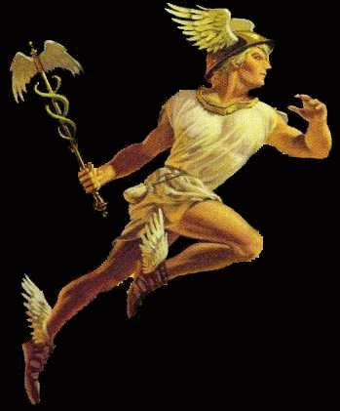
Právní hermeneutika

Slide 23
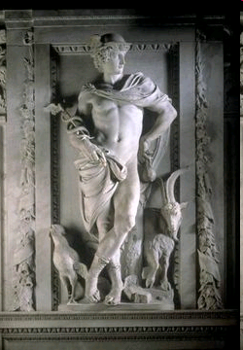

Slide 24
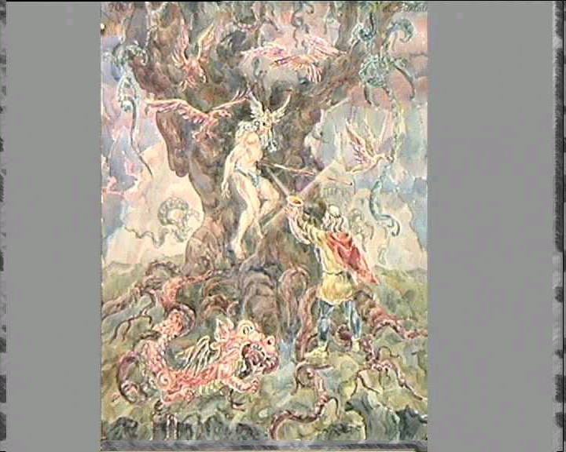

Slide 25
Hermeneutika
"Hermeneutika je věda interpretování, přičemž interpretace je akt vysvětlení, vhledu nebo porozumění.„
Hermeneutika (z řeckého herméneuein = vykládat, překládat, vyložit, říkat, vyslovit) je filologická a filosofická nauka o metodách správného chápání a výkladu textů, zejména náboženských, právních a filosofických. V širším významu se používá i pro výklad uměleckých děl ( Wilhelm Dilthey), případně i porozumění struktury lidského bytí na světě (Martin Heidegger).

Slide 26
Hermeneutický postup
Čtenář nepřistupuje k textu nikdy úplně nepředpojatě, nýbrž vždy už s nějakým předběžným porozuměním, předporozuměním.
Je proto důležité, aby si tuto výchozí situaci nejprve uvědomil. Následuje lingvistická a textová práce, kritika textu a shromáždění informací o historickém kontextu (době, autorovi, účelu atd.), což umožní lepší pochopení textu.

Slide 27
Hermeneutický postup
Předběžné porozumění textu:
  proč právě tento text?
  co v něm hledám?
  co si o něm myslím?
Nalezení spolehlivého, pokud možno původního textu (textová kritika):
  shromáždění a porovnání rukopisů či vydání;

Slide 28
Objasnění, případně oprava nesrozumitelných míst:
  vyjasnění nesrozumitelných, neobvyklých slov
  oprava porušených míst (konjektura);
Shromáždění důležitých vnějších okolností:
  povaha textu, jeho původní účel a záměr
  jeho „zasazení do života“,
  o autorovi a vzniku textu,
  další historické aj. souvislosti;
Souvislosti v rámci celého textu
Dokonalejší porozumění textu.

Slide 29
Vývoj hermeneutiky
Hermeneutika jako umění výkladu má dlouhou historii. Její začátky spadají do doby, kdy se řešily problémy interpretace bible - před vynálezem tisku se bible šířila pomocí ručně psaných kopií, v kterých se tak objevovalo mnoho nesprávných přepisů.
Hermeneutika se snažila o rekonstrukci "autentické" verze bible.

Slide 30
V renesanci se hermeneutika uplatňovala ve dvou směrech:
Zetetický (zkoumající) směr - měl za úkol co nejpřesnější určení původního smyslu antických textů.
Dogmatický směr - měl za cíl využít smysl a obsah těchto textů pro osvětlení problémů renesančního světa. Přitom se učenci drželi těchto textů jako platné autority. Tento zájem vedl k vytvoření tzv. dogmatické hermeneutiky. Specifikum takové hermeneutiky je, že se neřídí kritériem pravdivosti, ale spíše usiluje o technickou dokonalost argumentace a efektivnost.

Slide 31
Hermeneutický kruh (spirála)
Gadamer zdůrazňuje "vědecky a metodicky nepřekonatelnou" zvláštnost hermeneutické zkušenosti a hermeneutického porozumění, které se paradigmaticky jeví jako setkání s uměleckým dílem.

Slide 32
Základní kroky textové hermeneutiky (Meinberg)
Je nutné adekvátně zvolit otázku nebo objasňovaný problém vzhledem k celku textu.
V textu se určují místa, které představují odpověď na položenou otázku.
Přistupuje se k procesu dokazování, přičemž se využívají citáty textu.
Pracuje se s primárními nebo sekundárními texty, které se mohou odkazovat k dalším autorům. Spíše se používají primární texty.

Slide 33
Přistupuje se k vyložení imanentního obsahu textu, které se nejdříve vztahuje k výpovědím daného autora, rozpracovávají se také latentní témata.
Interpretace se "posiluje" a verifikuje ostatními textovými zdroji stejného autora.
V rámci komparativního postupu se srovnávají interpretace textů různých autorů, které mají vztah ke stejnému problému.
Je nutné zodpovědět otázku spolehlivosti textů (bezrozporná argumentace, původ textů, původnost a úplnost, atd.)
S interpretací se spojuje i vysvětlení, tzn. hledají se odpovědi na otázku "proč se tak děje?".

Slide 34
Dnes tvoří hermeneutika část obecné kritiky positivismu.
Tato kritika kromě jiného vychází z úvah Diltheye, který pro společenské vědy požadoval odlišné metody zkoumání než ty, které se využívají v přírodních vědách.
Kvalitativní výzkum staví své výsledky na hloubkovém interpretativním přístupu a proto ho lze považovat za výrazný projev hermeneutického myšlení ve smyslu Diltheye.

Slide 35
Argumentce ad historicam
Historický výklad – (Weinberger) je metoda výkladu, při níž se z okolností vydání předpisu (occasio legis) usuzuje na jeho účel, smysl (ratio legis).
Základem jsou tedy materiální prameny práva. např. zákon na ochranu republiky z roku 1923 byl legislativní reakcí na atentát na ministra financí Aloise Rašína.

Slide 36
Cíle historického výkladu
Cílem historického výkladu (který je nadstandardní metodou interpretace práva, základní je teleologická a komparativní), je objasnění účelu a smyslu určité právní úpravy, tedy proč byl přijat určitý zákon nebo proč byly určitým způsobem regulovány určité právní vztahy.

Slide 37
Ratio legis
Ratio legis (účel, smysl normy) je buďto účel, kterého chtěl zákonodárce dosáhnout (Heyrovský) nebo je ratio legis pojímán jako smysl pro lidský život (Sedláček). Obě dvě koncepce mají stejnou otázku: „k čemu tady něco je?“.

Slide 38
Prameny poznání práva
Je to veškerý historický materiál, který se nám dochoval a který se týká právních předpisů a právního života jako celku. Nemusí jít jen o texty zákonů, které se dochovaly, ale jde i o narativní materiál; např. různé spisy, soudní řeči, básně, nápisy na stěnách, obrazy zachycující určitý výjev apod.
Historické prameny: „Pramen je materiál, z něhož jsou poznatky naší vědy čerpány“ E. Bernheim Úvod do studia dějepisu, 1889. Zdroj – vyrytý nápis, kniha aj. Metoda – prostředek získávání informací, tedy postup.

Slide 39
Historické prameny jako zdroje historického poznání
Historické prameny se podle zdroje historického poznání dělí na:
  přímé pozůstatky minulosti
  prameny, které lidé zachovali pro paměť, vzpomínku či připomenutí

Slide 40
Juristický a filologický překlad
LDT V, 1: Předkové rozhodli, že ženy, i kdyby byly dospělé, mají být pod poručenstvím; vyjma Vestiny panny, které chtěli mít svobodné; tak je ustanoveno zákonem XII desek
LDT V, 1: Předkové rozhodli, že ženy i když jsou dospělé mají být pod poručenstvím, vyjma Vestiny panny, které i předkové chtěli mít svobodny; a tak je ustanoveno i zákonem XII desek

Slide 41
